Slide 1
ОТЧЕТ по учебной практике ПМ 02. Разработка и администрирование баз данных Тема: «Разработка базы данных «ХранительПРО»
МИНИСТЕРСТВО ОБРАЗОВАНИЯ КИРОВСКОЙ ОБЛАСТИ
Кировское областное государственное профессиональное образовательное
бюджетное учреждение
«Слободской колледж педагогики и социальных отношений»
Студента
Платунов Павел Андреевич
Группа 21П-1
Специальность 09.02.07Информационные системы и программирование
Руководитель практики от колледжа:
Калинин Арсений Олегович

Slide 2
Выполнение анализа и предварительной обработки информации
При выполнение учебной практики необходимо разработать базу данных и модули системы защиты объекта критической информационной инфраструктуры (КИИ).
На всех объектах критической информационной инфраструктуры (КИИ) действует обязательная система пропускного режима, применяемая как внутри периметра контролируемых зон, так и в опасных зонах. Модуль ПО "ХранительПРО" предназначен для организации пропускного режима и включает в себя следующие компоненты:
веб-сервис для заказа пропуска на предприятие для гостей и экскурсионных групп;
терминал сотрудника общего отдела для формальной проверки поданной заявки;
терминал сотрудника охраны для реализации пропускного режима;
терминал сотрудника подразделения для учета посещений.

Slide 3
UML Диаграмма вариантов использования

Slide 4
ERD диаграмма

Slide 5
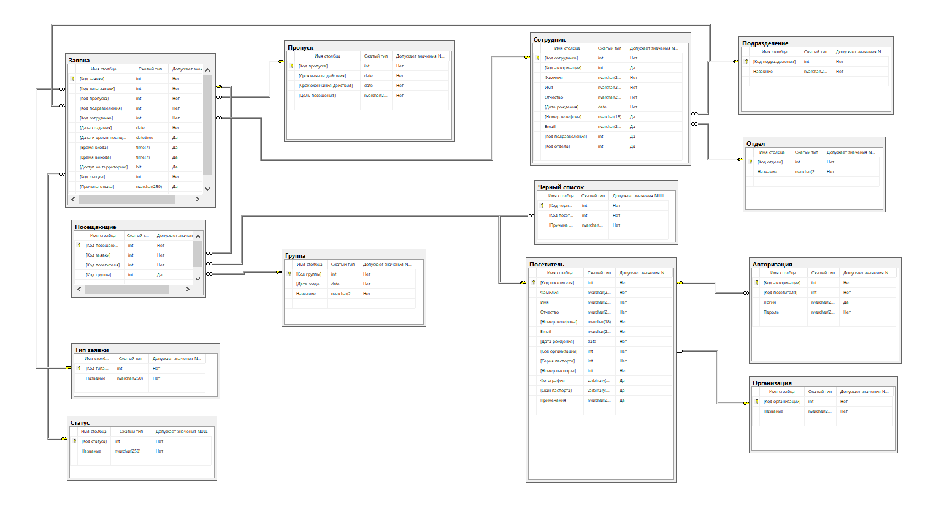
Схема базы данных

Slide 6
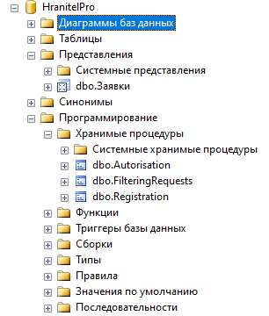
Хранимая процедура для авторизации
CREATE PROCEDURE Autorisation (@Login VARCHAR(250), @Password NVARCHAR(250))
AS
BEGIN
--Выбор подходящих посетителей
SELECT * FROM Авторизация WHERE Логин = @Login AND Пароль = @Password
END

Slide 7
Хранимая процедура для Регистрации
--Регистрация посетителей
CREATE PROCEDURE Registration (@Family VARCHAR(250), @Name NVARCHAR(250), @Otchestvo NVARCHAR(250), @Phone NVARCHAR(18), @Email NVARCHAR(250), @Organisation NVARCHAR(250), @Birthday NVARCHAR(250), @Series INT, @Number INT, @Login NVARCHAR(250), @Password NVARCHAR(250))
AS
BEGIN
--Переменая
DECLARE @Kode INT;
--Проверка существует ли организация
IF EXISTS (SELECT * FROM Организация WHERE Название = @Organisation)
--Если существует выборка кода организации
SELECT @Kode = [Код организации] FROM Организация WHERE Название = @Organisation;
ELSE
--Если не существует создание и выборка кода организации
BEGIN
INSERT INTO Организация VALUES (@Organisation)
SELECT TOP 1 @Kode = [Код организации] FROM Организация ORDER BY [Код организации] DESC;
END
--Добавление посетителя
INSERT INTO Посетитель (Фамилия, Имя, Отчество, [Номер телефона], Email, [Дата рождения], [Код организации], [Серия паспорта], [Номер паспорта]) VALUES (@Family, @Name, @Otchestvo, @Phone, @Email, @Birthday, @Kode, @Series, @Number)
--Выборка кода добавленного посетителя
SELECT TOP 1 @Kode = [Код посетителя] FROM Посетитель ORDER BY [Код организации] DESC;
--Добавление посетителя в авторизацию
INSERT INTO Авторизация VALUES (@Kode, @Login, @Password)
END

Slide 8
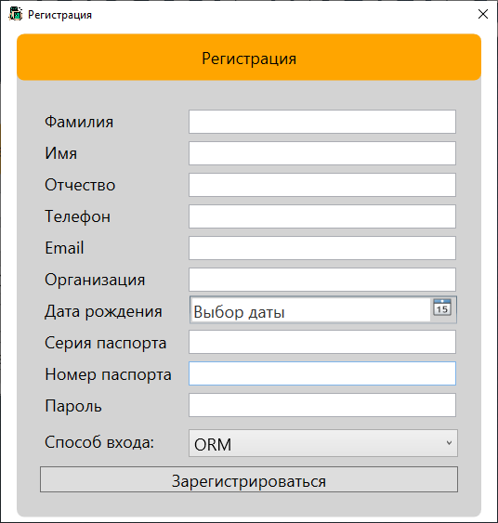
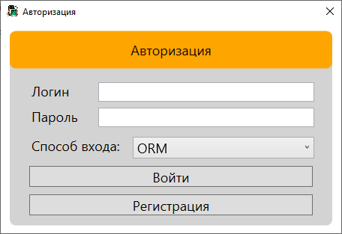
Регистрация и Авторизация Посетителя

Slide 9
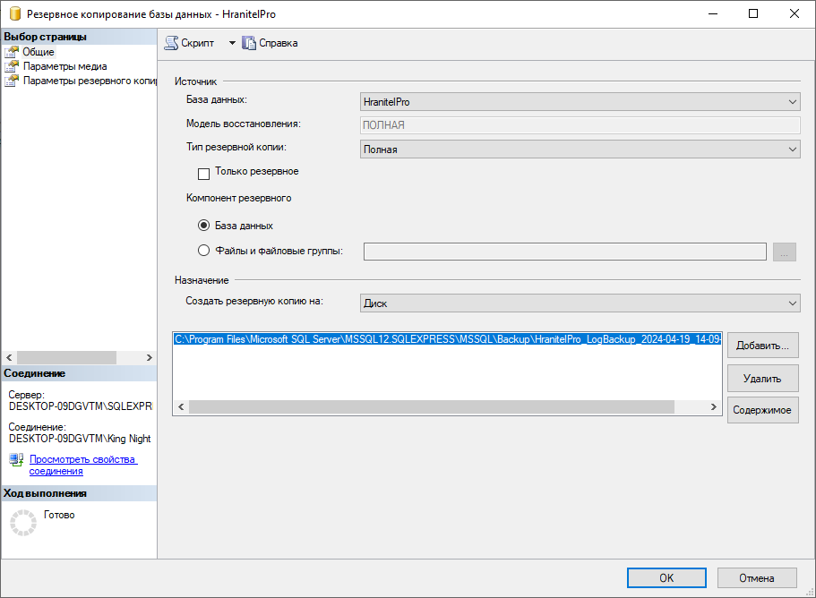
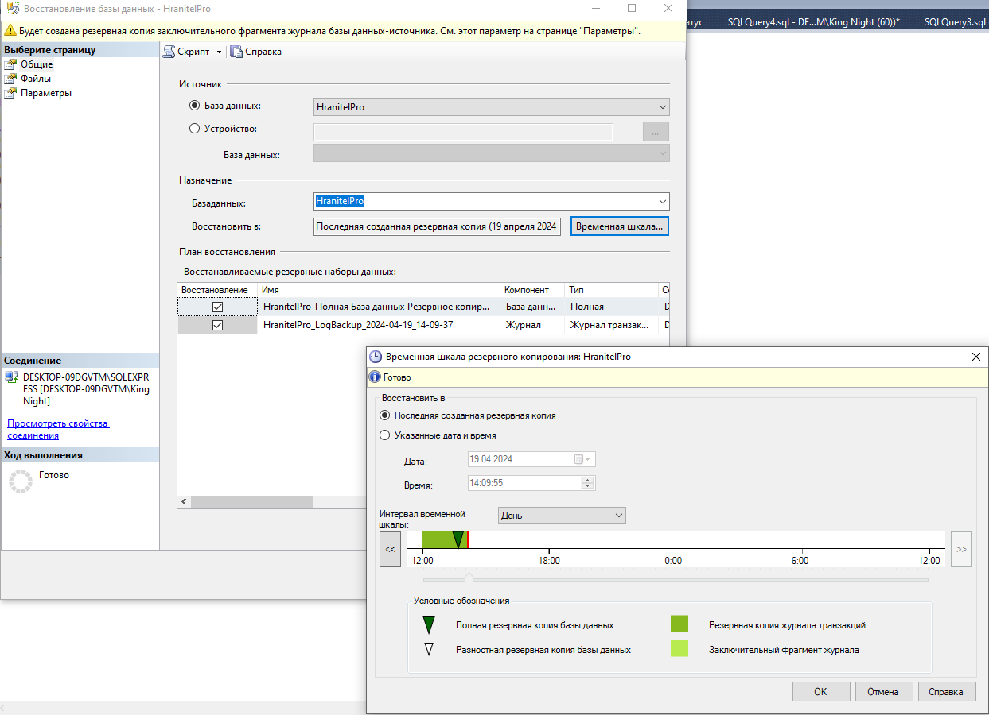
Выполнение резервного копирования и восстановления

Slide 10
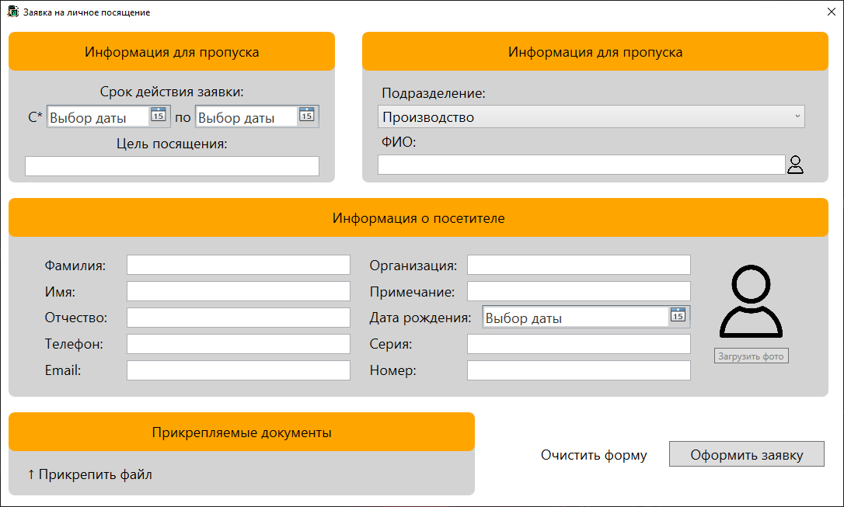
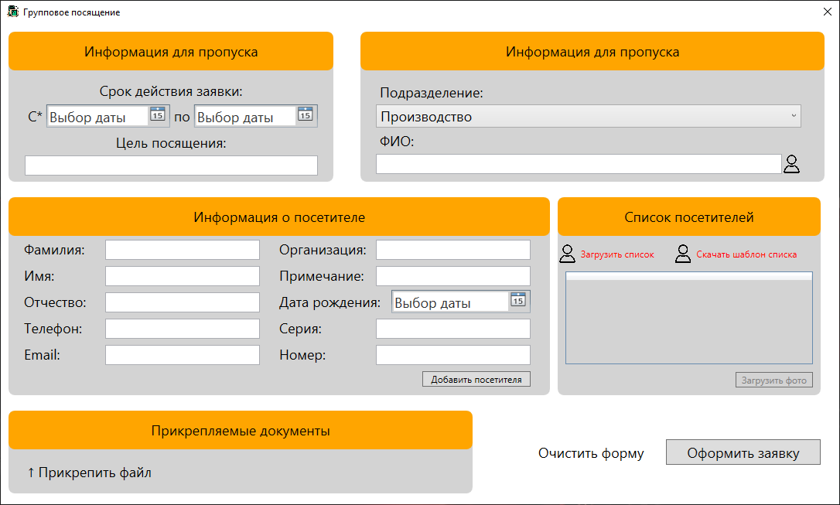
Приложение посетителя

Slide 11
Приложение посетителя

Slide 12
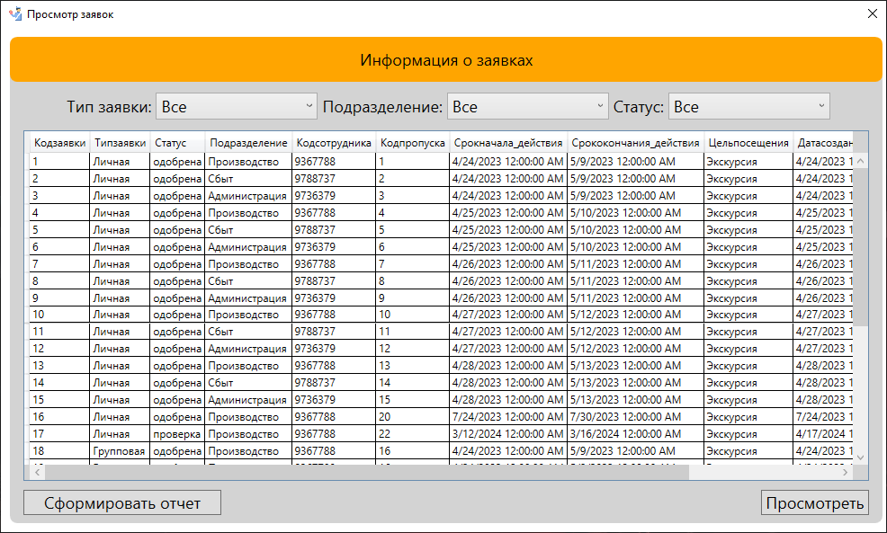
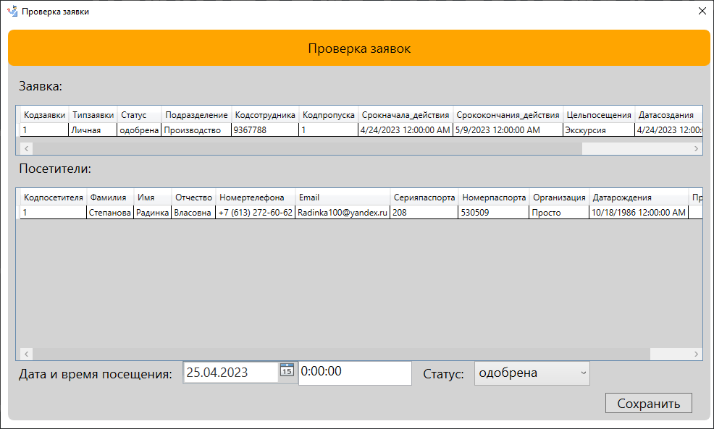
Приложение Сотрудника общего отдела

Slide 13
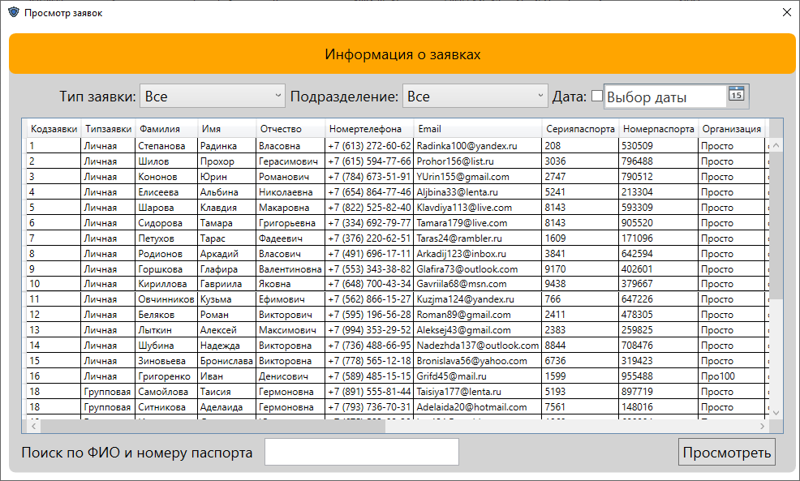
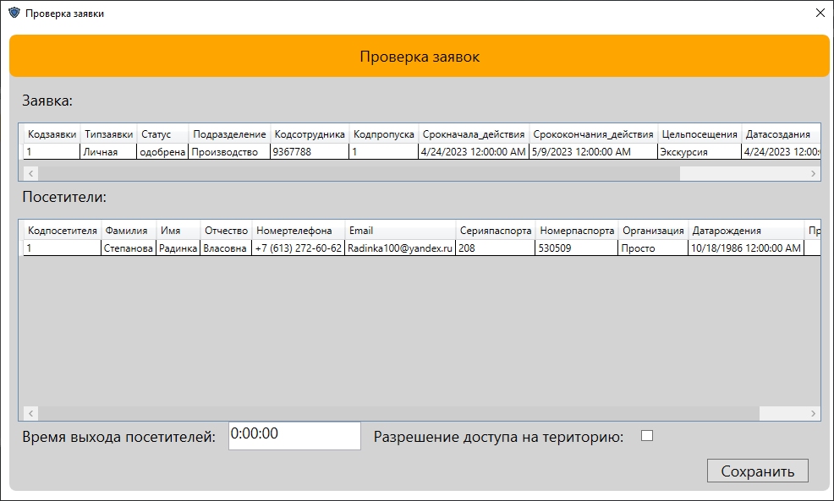
Приложение Сотрудника охраны

Slide 14
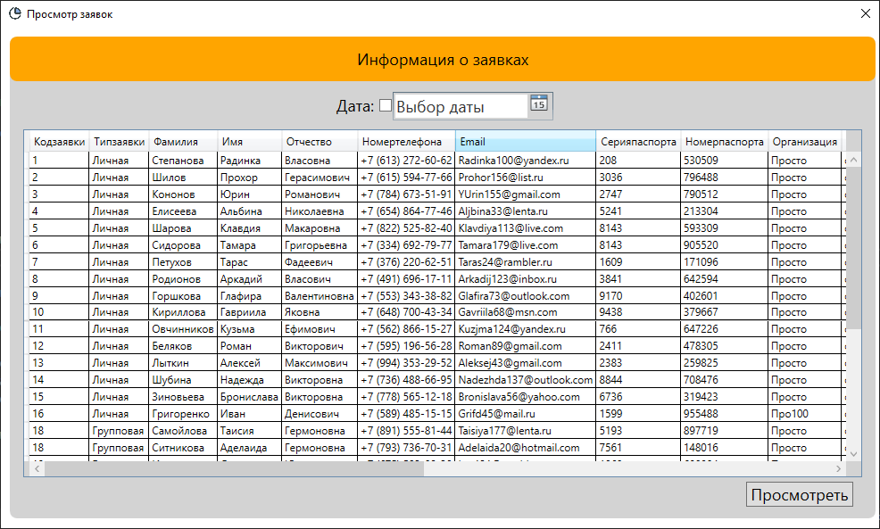
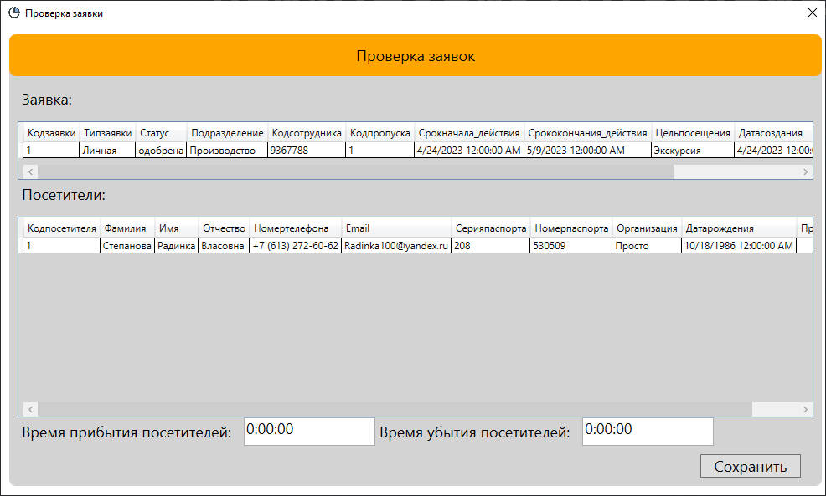
Приложение Сотрудника Подразделения

Slide 15
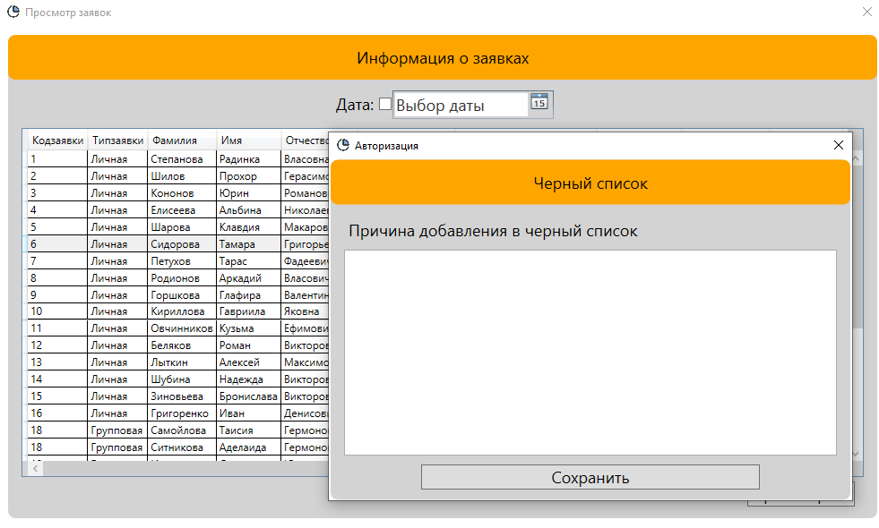
Приложение Сотрудника Подразделения

Slide 16
Заключение
В ходе выполнения практики по модулю ПМ.11. Разработка, администрирование и защита баз данных была создана база данных «ХранительПРО», которая хранит информацию о посетителях, сотрудниках и заявках. При проектировании базы данных учитывалась 3НФ.
В базе данных были созданные триггеры, хранимые процедуры и представления для удобной работы.
Были написаны 4 приложения: для посетителя, сотрудника общего отдела, сотрудника охраны, сотрудника подразделения.
Для достижения поставленных задач были использованы знания полученные при обучение.

